Slide 1
Découvrez quelques faits amusants sur notre belle région et sur la ville de Rennes

Slide 2
Rennes est la capitale de la Bretagne.
La région est divisée en 4 départements
🌍​

Slide 3
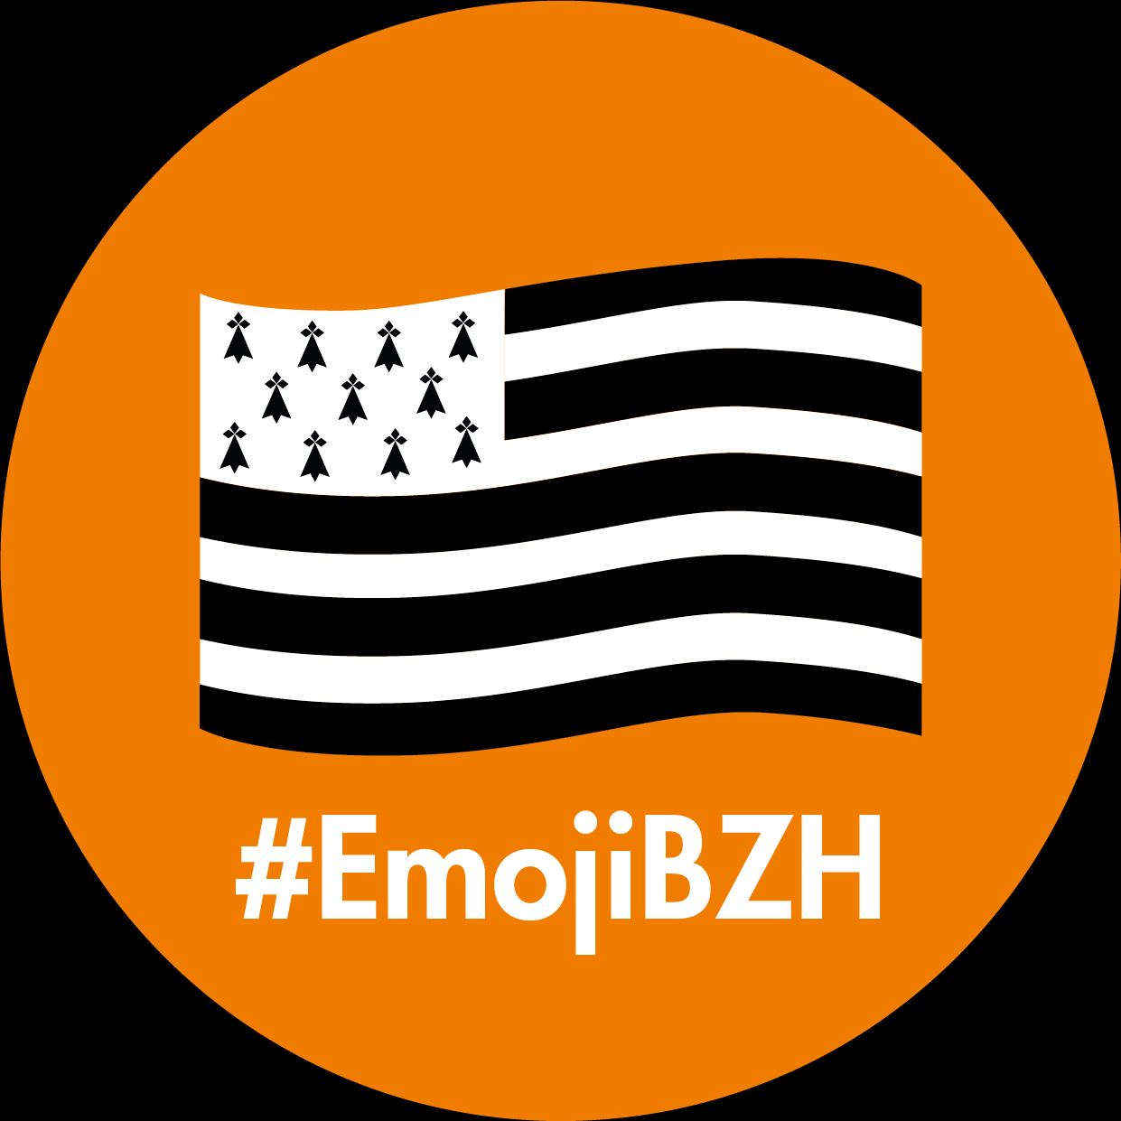
Le drapeau breton ( Gwenn ha Du = noir et blanc en breton) est inspiré du drapeau américain. Il a fêté ses 100 ans en juillet 2023 et à cette occasion, les bretons ont demandé la création d’un emoji « drapeau breton »

Slide 4
Ce petit animal trop mignon est une hermine, c’est l’animal symbole de la Bretagne. Il représente la pureté morale, l’agilité, l’intelligence et l’innocence.
😍

Slide 5
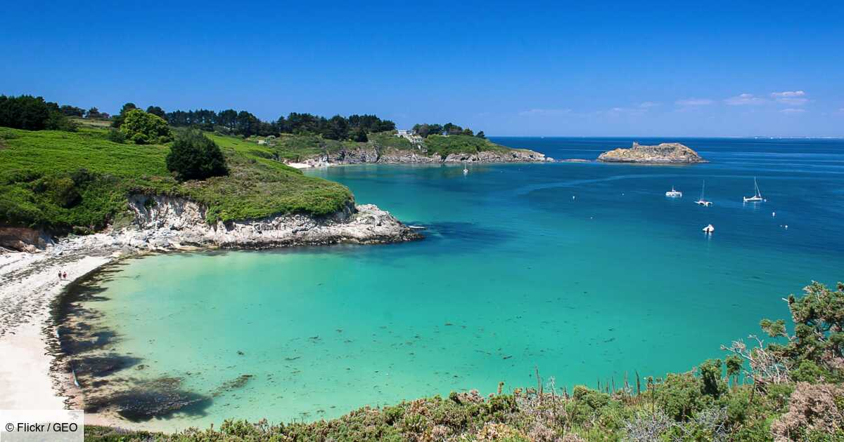
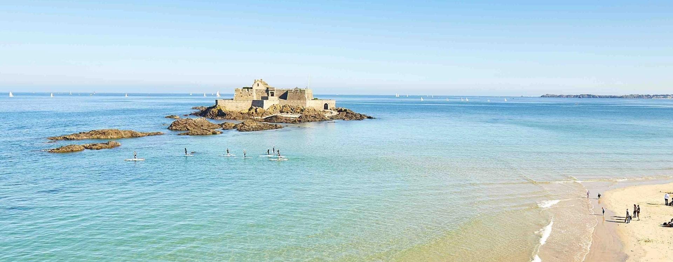
« Bretagne, il pleut tout le temps »
Voilà une phrase que l’on entend souvent quand quelqu’un parle de la Bretagne! Mais ne les écoutez pas, ce n’est pas la région la plus pluvieuse de France ☀️​
Attention l’eau est froide !

Slide 6
En Bretagne, les gens portent des cirés jaunes, des marinières et des bottes de pluie!
Encore un cliché sur la Bretagne !
😉​

Slide 7
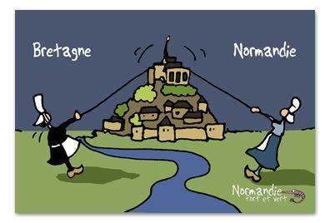
Le Mont Saint Michel est un célèbre monument français. Il est situé à 1h30 de Rennes en voiture.
Ce monument est régulièrement au centre des disputes entre les bretons et les normands car il est situé à la frontière entre ces deux régions. Mais, malheureusement pour la Bretagne, ce site est rattaché à la Normandie. 😔​

Slide 8
En Bretagne, on peut voir ces drôles de rochers , on les appelle les menhirs. Menhir signifie pierre longue en breton.
Ils datent de la fin du Néolithique (entre 3000 et 2500 avant J.C.).
Certains disent qu’ils servaient à se repérer, d’autres que l’on les utilisaient pour montrer sa puissance ou encore que c’était une façon de célébrer les dieux
🧐
Vous pouvez en voir à Carnac, à Dol de Bretagne ​et dans bien d’autres villes!

Slide 9
En Bretagne, sur les routes, le nom des villes en français et en breton. Rennes se dit « Roazhon».
Il y a environ 200 000 personnes qui parlent breton dans la région.

Slide 10
Les bretons sont chauvins, cela veut dire qu’ils aiment leur région et ils sont très fiers de leurs origines.
Ils seront heureux de partager avec vous leur culture, de vous inviter à leur table et vous faire découvrir les spécialités culinaires.

Slide 11
A Rennes, on fait la distinction en crêpe ( sucrée) et galette ( salée). Mais dans d’autres villes bretonnes, il ne faut surtout pas parler de « galette », on les appelle toutes « crêpes »

Slide 12
Le Kouign-Amann est un célèbre gâteau breton.
La recette :
200 grammes de sucre
200 grammes de beurre
😋​
Beurre salé bien sûr

Slide 13
Rennes est numéro 3 au classement des meilleures villes étudiantes 2023-2024 👨‍🎓​

Slide 14
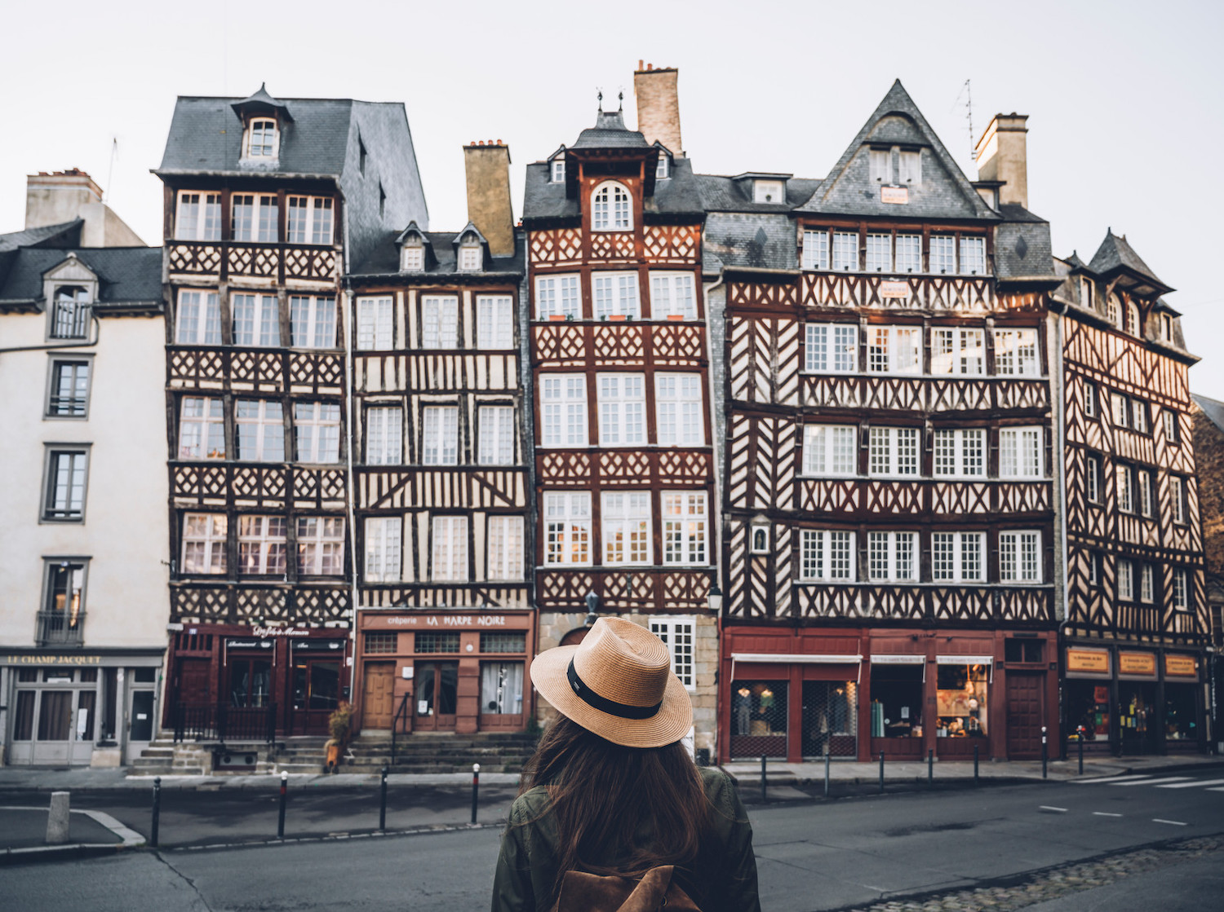
Place du Champs Jacquet, les maisons sont comme la Tour de Pise !
On appelle ces maisons « les maisons à pan de bois »

Slide 15
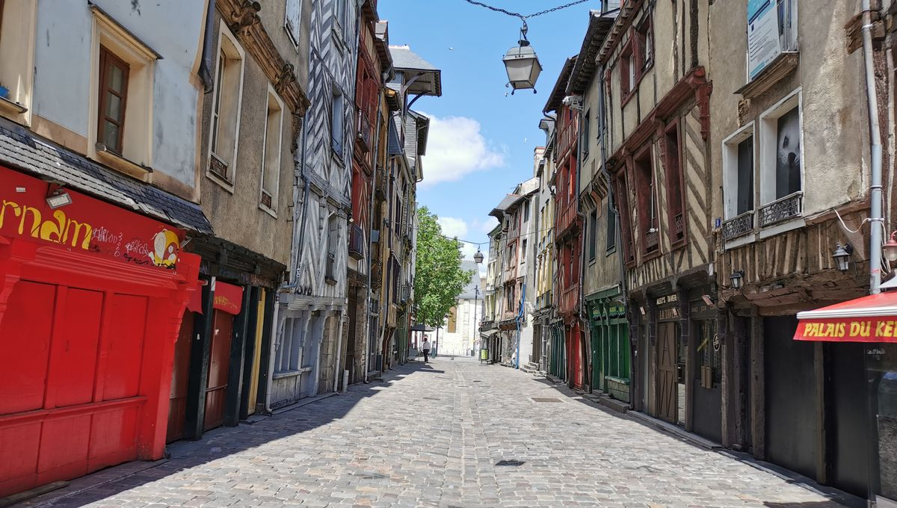
La rue Saint George, ou rue de la soif, détient un record de France avec un bar tous les 7 mètres ! Mais l’architecture est de cette rue est aussi à voir 😄

Slide 16
La rue de Penhoët, au numéro 10, la maison ne fait que 2 mètres de large
😰​

Slide 17
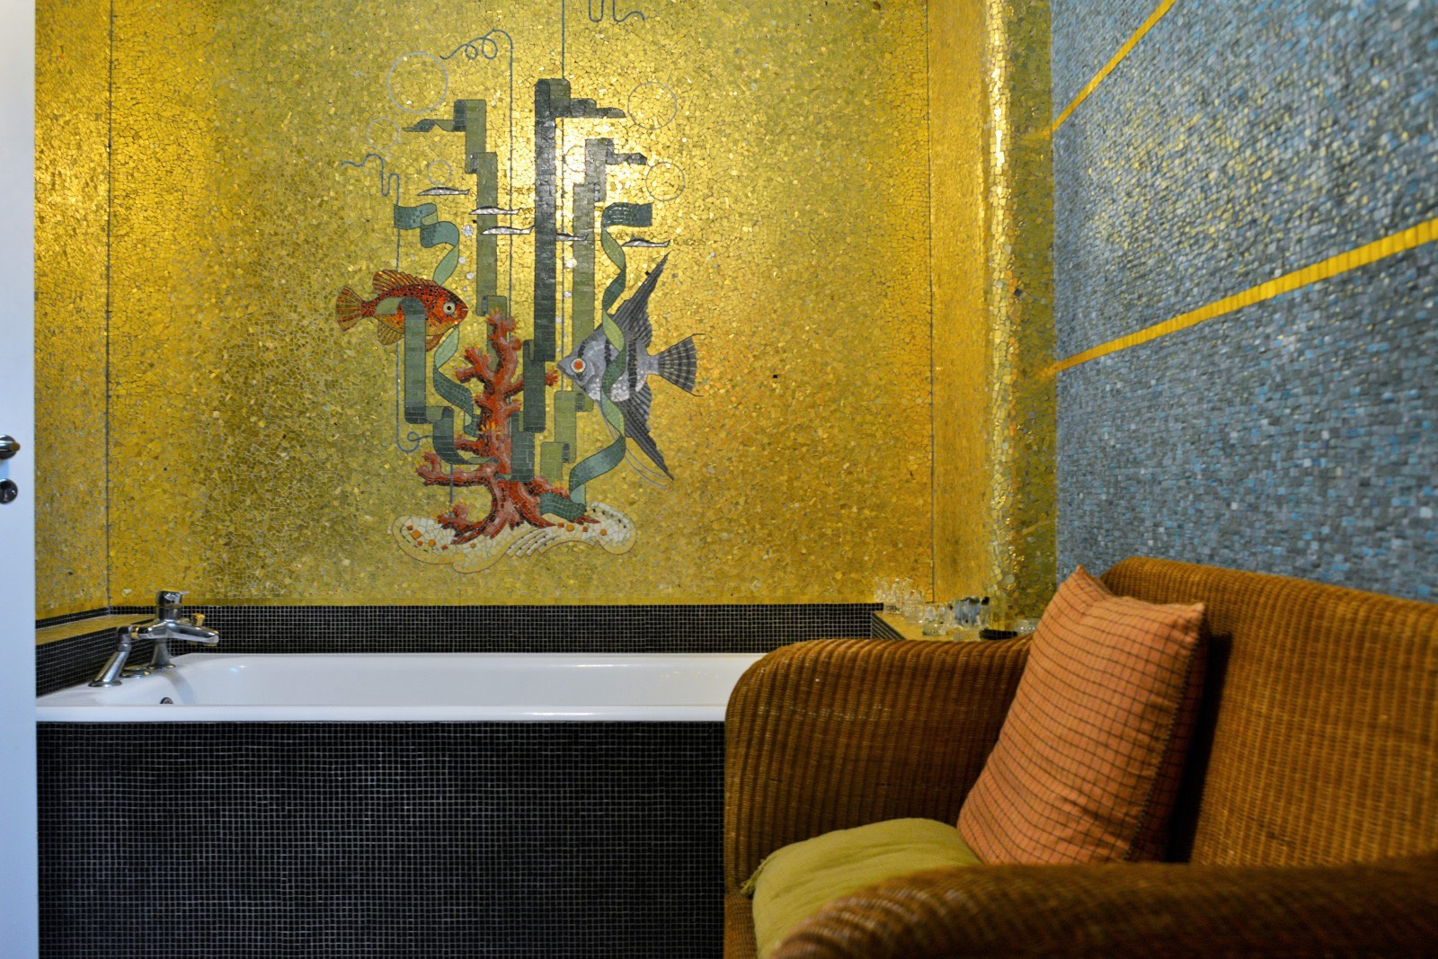
A Rennes, on peut admirer de nombreuses mosaïques de l’artiste italien Odorico. L’ancienne maison de l’artiste est maintenant une crêperie, on peut y voir la baignoire de Odorico. 😉

Slide 18
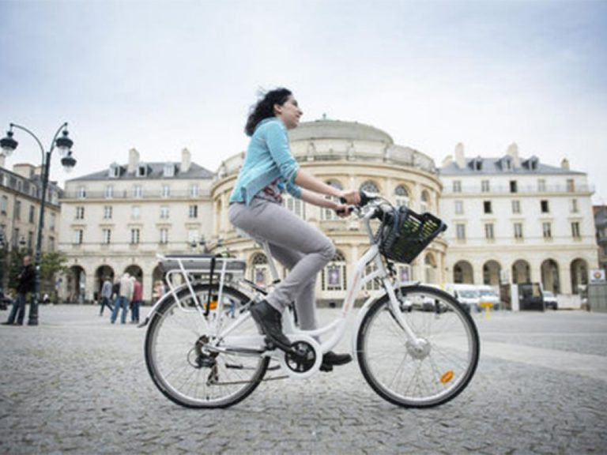
Rennes est classée troisième ville cyclable de France 🚴🏻.

Slide 19
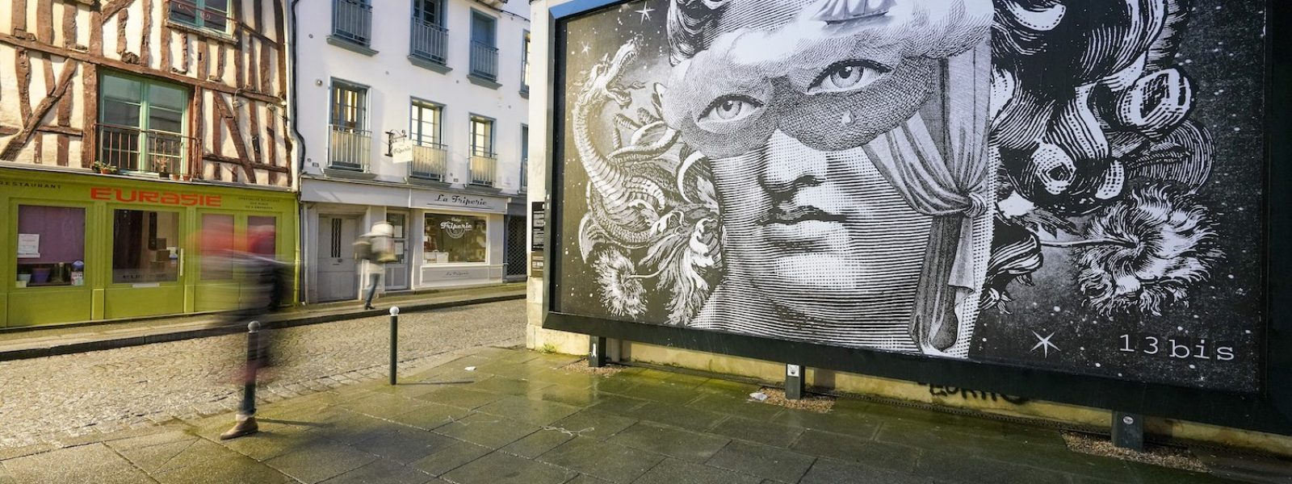
Rennes est célèbre pour le street art! Rue Vasselot se trouve le MUR, tous les deux mois, un street artiste vient y présenter son travail 🖼️​

Slide 20
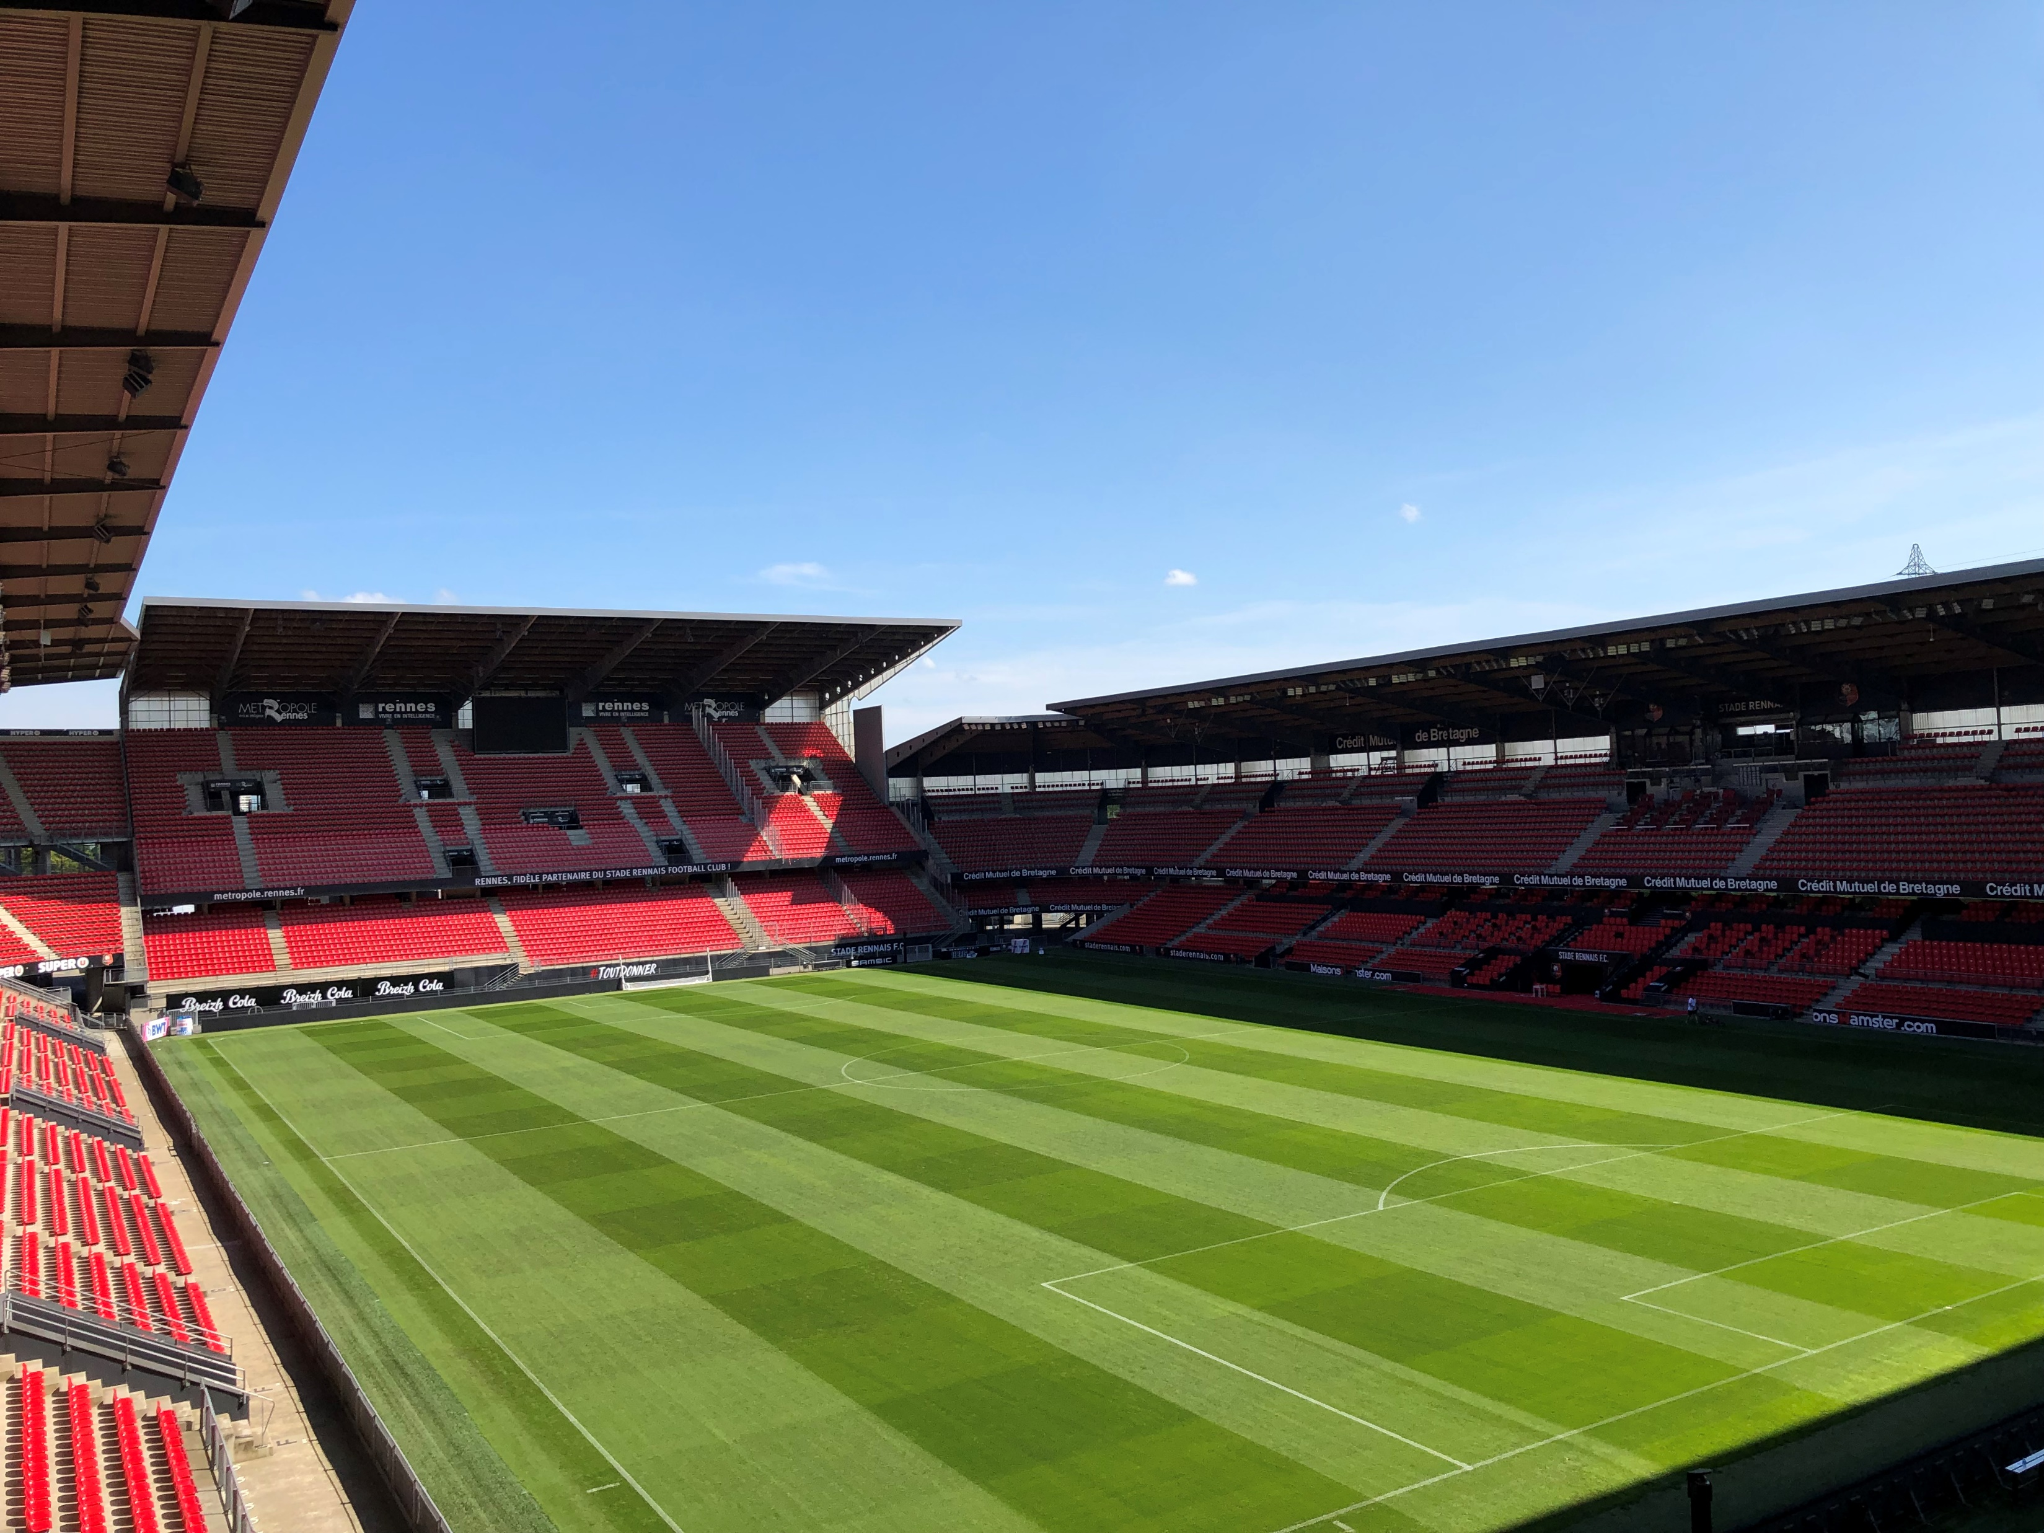
Le stade rennais est l’équipe de foot locale, elle est dans le top 10 des meilleures équipes de Ligue 1. On peut voir de bon match au Roazhon Park, le stade de foot de Rennes. ⚽​

